Slide 1
松山家商 109學年度第一學期 親師座談會

Slide 2
松山家商
是一所人文與專業兼具的學校
重視閱讀
學生
有禮貌、有同理心、懂感恩
以「文創松商」為願景

Slide 3
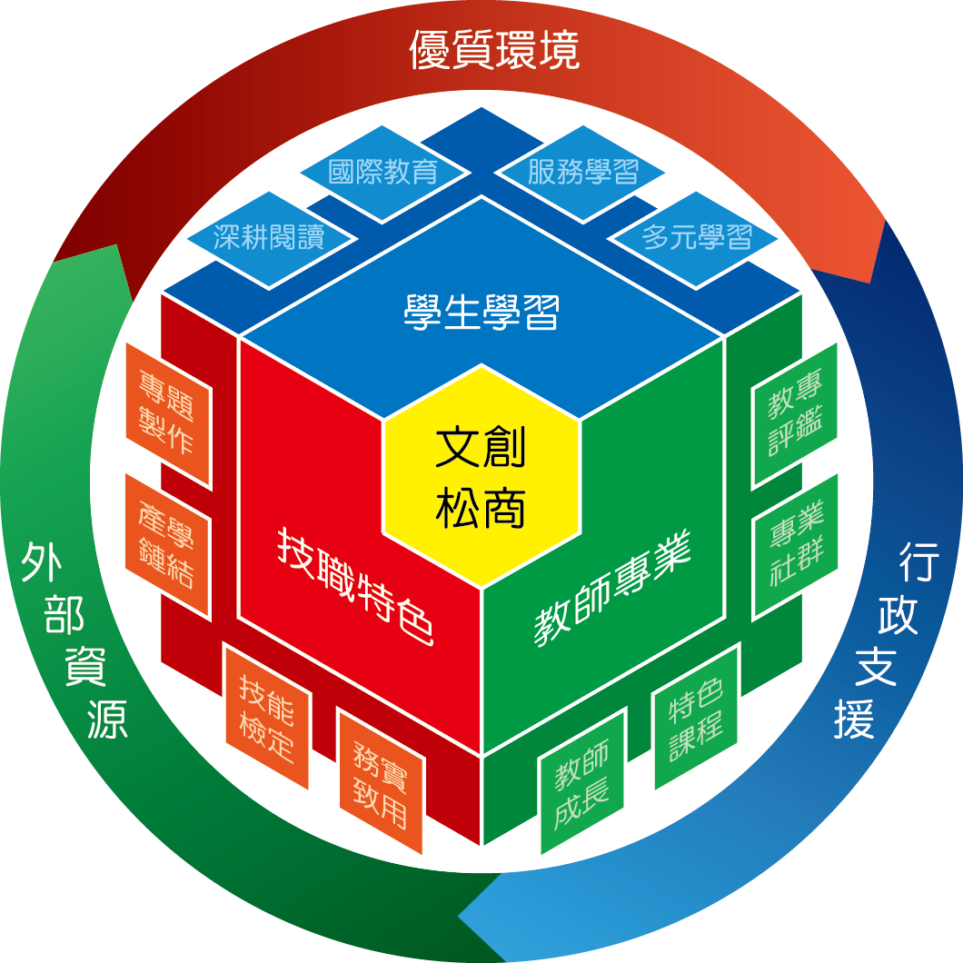
松商願景

Slide 4
松商學生圖像

Slide 5
簡報結束 感謝聆聽

